Slide 1
Welkom
Voorlichtingsavond profielkeuze HAVO/VWO
januari 2025

Slide 2

Indeling van de avond
  Wat verandert er in de bovenbouw? door teamleider
  Hoe en wat kies je? door decanen
  Reviews van ervaringsdeskundigen
    4/5H in de aula
    4/5V in 010/011

Slide 3
Van onderbouw naar bovenbouw h/v
Van bovenbouw T naar bovenbouw havo
Keuzevakken
In volgende versnelling
  Meer stof
  Meer toepassen
  Minder, maar grotere toetsen
  Meer zelfstandigheid

Slide 4
Van onderbouw naar bovenbouw h/v
Van bovenbouw T naar bovenbouw havo
Rapportcijfers (BT) tellen alleen in 4H / 4V / 5V
Schoolexamencijfers (SE) tellen mee op je diploma!
Centraal examen (CE)
(SE 50% + CE 50%) = punt op je diploma

Slide 5
Bevordering naar 4havo / 4vwo
Een leerling wordt bevorderd als:
Het rapport niet meer dan 4,0 tekorten in totaal bevat.
Het rapport geen cijfer lager dan 3,5 bevat.
Het rapport geen cijfer lager dan 4,5 bevat voor één van de kernvakken: Ne, En, Wi.
Het rapport maximaal één cijfer vanaf 4,5 tot en met 5,4 bevat voor één van de kernvakken.
Voor het gekozen totaalprofiel* geldt bovendien:
1. Het rapport één cijfer vanaf 4,5 tot en met 5,4 bevat en de rest hoger dan of gelijk aan 5,5.
2. Het rapport één cijfer vanaf 3,5 tot en met 4,4 bevat (geldt niet voor de kernvakken zoals vermeld
bij onderdeel c) en de rest hoger dan of gelijk aan 5,5 met een gemiddelde van 6,0 of hoger.
3.
- Het rapport twee cijfers vanaf 4,5 tot en met 5,4 bevat en de rest hoger dan of gelijk aan 5,5 of
- Één cijfer vanaf 3,5 tot en met 4,4 en één cijfer vanaf 4,5 tot en met 5,4 en de rest hoger dan of
gelijk aan 5,5.
- De twee onvoldoende cijfers mogen niet samen voorkomen buiten het gemeenschappelijk deel
(ne, en, fa/du) en het gemiddelde van alle cijfers in het gekozen profiel dient 6,0 of hoger te zijn.
https://www.reynaert.nl/onderwijs/overgangs-en-doorstroomregels/

Slide 6
Bevordering naar 4havo/vwo
  Vakadviezen
  positief: We zien het goed komen.
  negatief: Je mag het een jaar laten zien.
  wiskunde A, B en/of D?
  economie en/of bedrijfseconomie
https://www.reynaert.nl/onderwijs/overgangs-en-doorstroomregels/

Slide 7
HAVO profielkeuze door decaan Havo
G. Hageman
VWO profielkeuze door decaan VWO
K. Koutstaal

Slide 8
Keuzebepaling
Oud-leerlingenavond
Interessemodule (Qompas)
--> bespreek resultaten met uw kind
Motivatie
Capaciteiten: rapport + test aob (kritisch zelfbeeld)
Vervolgopleidingseisen HBO / WO
Gesprekken met ouders/familie/vrienden
Resultaten op school

Slide 9
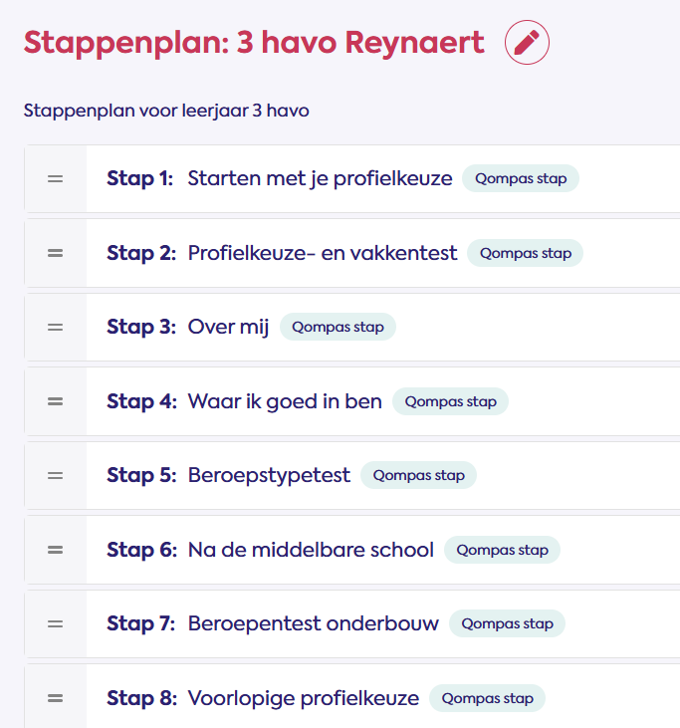

QOMPAS: profielkeuzeprogramma

Slide 10
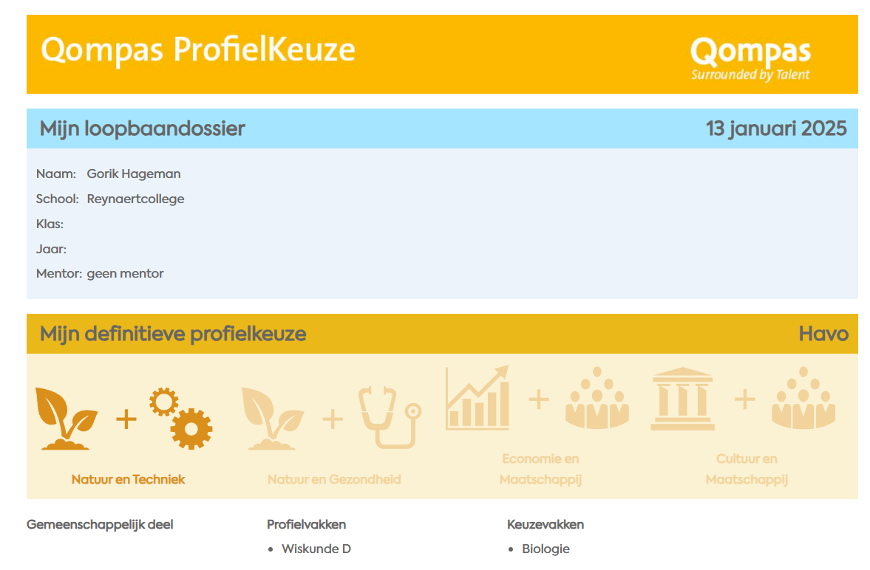

Slide 11
TOELATINGSEISEN H.B.O.
www.studiekeuze123.nl
Fysiotherapie: BI aanbevolen
PABO: verplicht: gs,ak,bi; WA gewenst
Bedrijfseconomie: BE of EC / WA
Commerciële economie: BE of EC / WA
Communicatie & multimediadesign: WA
Werktuigbouwkunde: NT of NG met NA

Slide 12
IBMS: EC of BE / WA
ICT: WB aanbevolen, maar niet verplicht
Verpleegkunde: BI aanbevolen
Tuin en akkerbouw: NT of NG profiel
Chemie: NT of NG (met NA)
SPECO: EC of BE + WA

Slide 13
Toelatingseisen WO (Universiteit)
Sector Economie: mag meestal met Wia,
echter Econometrie WiB verplicht en bij Economie WiB gewenst.
Sector Gedrag en Maatschappij: Met alle pakketten mogelijk, vb Bestuurskunde, Psychologie.

Slide 14
Toelatingseisen WO (Universiteit)
Sector Gezondheidswetenschappen: Na en Bio (WiA) verplicht bij Geneeskundige studies, bij Klinische technologie ook nog WiB.
Sector Landbouw en Natuur: Vele verschillen, vb Biologie SchK en BIO (WiA), Chemistry met WIB, check de eisen!
Sector Techniek: Wib en Natuurkunde meestal verplicht en WiD erg gewenst.

Slide 15
GEMEENSCHAPPELIJK DEEL Havo
  Nederlands
  Engels
  Culturele kunstzinnige vorming (CKV)
  Maatschappijleer (ma)
  Lichamelijke Opvoeding

Slide 16
GEMEENSCHAPPELIJK DEEL ATH
  Nederlands en Engels
  Wis (A of B)
  Frans of Duits
  Culturele kunstzinnige vorming (CKV)
  Maatschappijleer (ma)
  Wetenschappelijke oriëntatie (WO)
  Lichamelijke Opvoeding

Slide 17
GEMEENSCHAPPELIJK DEEL GYM
  Nederlands en Engels
  Wis (A of B)
  Latijn of Grieks EVT. samen met Frans of Duits
  Klassieke Culturele Vorming (KCV)
  Maatschappijleer (ma)
  Wetenschappelijke oriëntatie (WO)
  Lichamelijke Opvoeding

Slide 18
PROFIELDEEL HAVO
  MAATSCHAPPIJPROFIEL:
  Cultuur en Maatschappij (CM) :
  gs, fa/du,
    Profielkeuzevak: ak óf ec
    én
    Profielkeuzevak: bv óf fa/du
  (opleidingen in de sectoren sociaal, onderwijs, kunst en cultuur, toerisme, journalistiek)

Slide 19
PROFIELDEEL HAVO
  MAATSCHAPPIJPROFIEL:
  ECONOMIE & MAATSCHAPPIJ (EM)
  wA/wB, ec, gs,
    Profielkeuzevak: fa/du óf ak óf be
  vervolgopleidingen met het accent op de economische vakken.(bv. economie, handel, management, communicatie of toerisme)

Slide 20
PROFIELDEEL HAVO
  NATUURPROFIEL:
  NATUUR & GEZONDHEID (NG)
  wA/wB, bi, sk,
    Profielkeuzevak: na óf ak
    gericht op medische en biologische richtingen, maar ook technische en natuurwetenschappelijke richtingen zijn mogelijk

Slide 21
PROFIELDEEL HAVO
  NATUURPROFIEL
  NATUUR & TECHNIEK (NT)
  wB, na, sk,
    Profielkeuzevak: wD óf bi
    is vooral gericht op exacte studies en techniek

Slide 22
Overzicht profieldelen Havo
  CULTUUR & MAATSCHAPPIJ (CM)
    gs, fa/du,
    Profielkeuzevak: ak óf ec
    én
    Profielkeuzevak: bv óf fa/du
  ECONOMIE & MAATSCHAPPIJ (EM)
    gs, wA/wB, ec,
    Profielkeuzevak: fa/du óf ak óf be
  NATUUR & GEZONDHEID (NG)
    sk, wA/wB, bi,
    Profielkeuzevak: na óf ak
  NATUUR & TECHNIEK (NT)
    sk, wB, na,
    Profielkeuzevak: wD óf bi

Slide 23
Overzicht profieldelen VWO
  CULTUUR & MAATSCHAPPIJ (CM)
    WiA, gs,
    Profielkeuzevak: ak óf ec
    én
    Profielkeuzevak: bv óf fa/du
  ECONOMIE & MAATSCHAPPIJ (EM)
    gs, wA/wB, ec,
    Profielkeuzevak: fa/du óf ak óf be

Slide 24
Overzicht profieldelen VWO
  NATUUR & GEZONDHEID (NG)
    sk, wA/wB, bi,
    Profielkeuzevak: na óf ak
  NATUUR & TECHNIEK (NT)
    sk, wB, na,
    Profielkeuzevak: wD óf bi

Slide 25
VRIJE DEEL
  PROFIELWERKSTUK
  ÉÉN EXAMENVAK !
  “GEHEEL VRIJ DEEL”
    Door school verplicht: lb, osb ,
        toetsuur, handelingsdelen/praktische opdrachten
    Eigen invulling: FIX en FOX uren
        En niet-ingeroosterde activiteiten

Slide 26
Keuzebepaling
Advies vakdocenten omstreeks rapport 2.
Capaciteiten - werkhouding → Vakadvies
Voorlopige keuze: bij twijfel: kies eerst je ‘moeilijkere vak’ en pas dit eventueel aan bij definitieve keuze.
Let op negatief advies bij evt. doubleren

Slide 27
Mogelijkheden van het Reynaertcollege
- Sommige vakken kunnen niet samen worden gekozen (bv: SK met GS en BV met GR). Bij de definitieve pakketten kijken we naar de roosterbaarheid.
- Aangeven 2e keuze vrij deel vak.
- Alle mogelijkheden van deze school:
https://www.reynaert.nl/ondersteuning/decanen-havo-vwo/

Slide 28
Keuzeoverzicht voorbeeld Havo
 |  | Profielvakken |  |  | profielk.vak | vrij dl.
NG | H301 | wa | bi | sk | ak | be
NG | H310 | wb | bi | sk | na | ec
 |  | Profielvakken |  |  | profielk.vak | vrij dl.
NT | H405=310 | wb | na | sk | bi | ec
NT | H411 | wb | na | sk | wd | bi

Slide 29
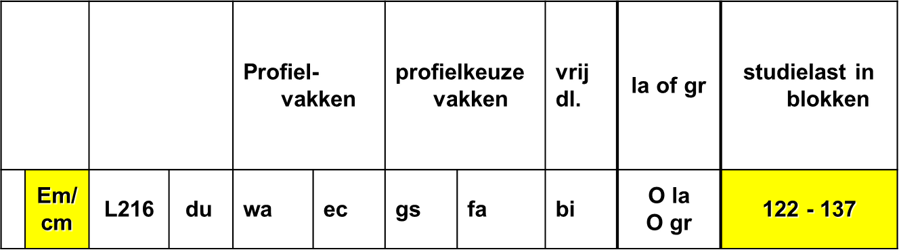
Keuzeoverzicht voorbeeld VWO
Keuze vorig jaar: 45% Maatschappij
55% Natuur

Slide 30
Keuzeprocedure
Oudleerlingen-avond: eerder dit schooljaar
Invoeren voorlopige keuze in Zermelo: 3 februari
Vakkenadviezen (rapport 2)
Evt. gesprek met decaan havo (hgm@reynaert.nl)
Evt. gesprek met decaan VWO (kts@reynaert.nl)
Evt. gesprek vakdocenten: Ouderspreekuur
Definitieve keuze: begin april (Zermelo)

Slide 31
De 4 pijlers
1. rapportcijfers
2. test
3. advies docenten
4. motivatie
Let op: vak wisselen of tussentijdse overstap niet altijd mogelijk.

Slide 32
Informatiebronnen
Magister
www.reynaert.nl
Qompas.nl
Studiekeuze123.nl

Slide 33

Ervaringsdeskundigen
VWO: lokaal 010/011
HAVO: AULA

